Slide 1
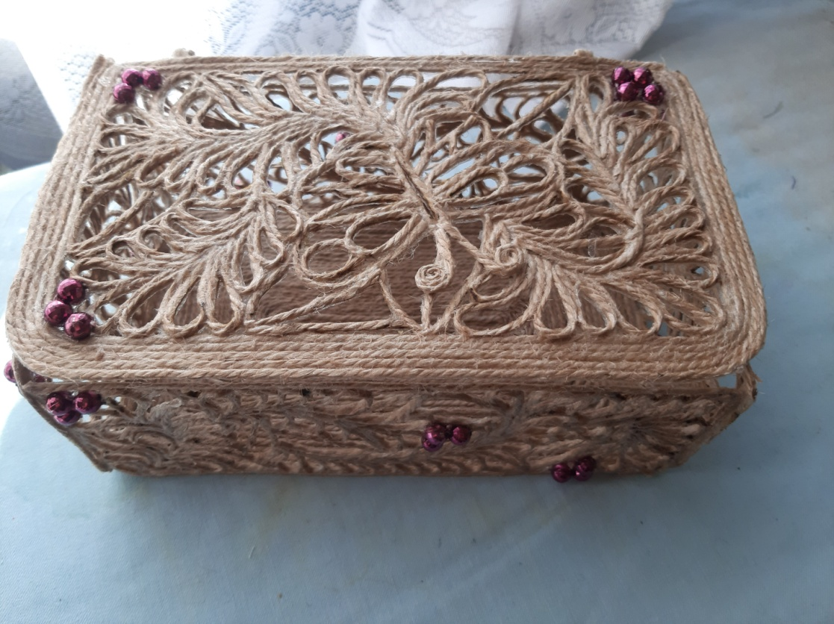
Шкатулка из джутовой нити
Выполнила: Ерёмина Антонина Александровна

Slide 2
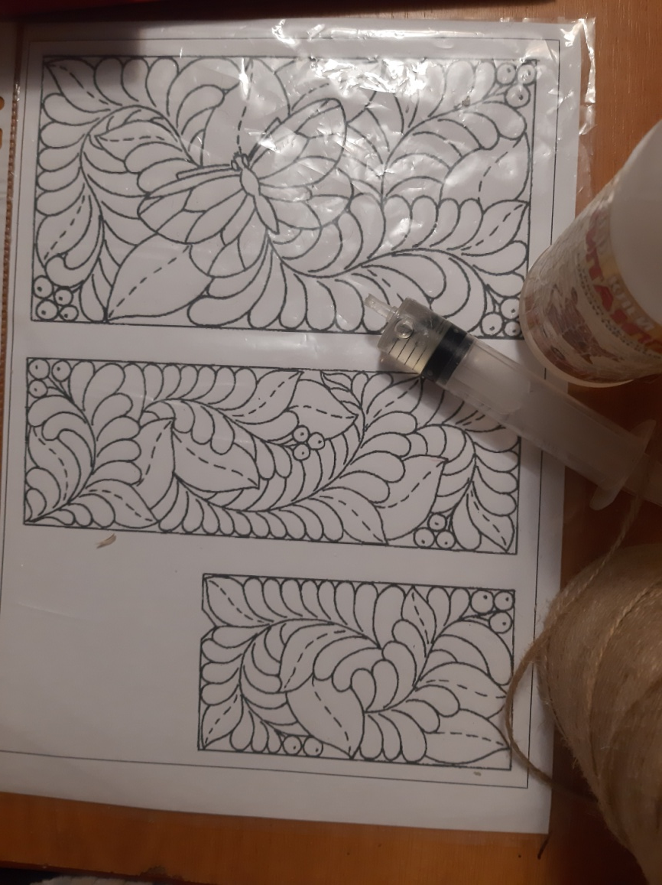
Что нам понадобиться:
Джутовая нить;
Клей титан;
Рисунок;
Файл;
Шприц;
Ножницы;
Кисточка;
Акриловый лак;
Выжигатель;
Бусы.

Slide 3
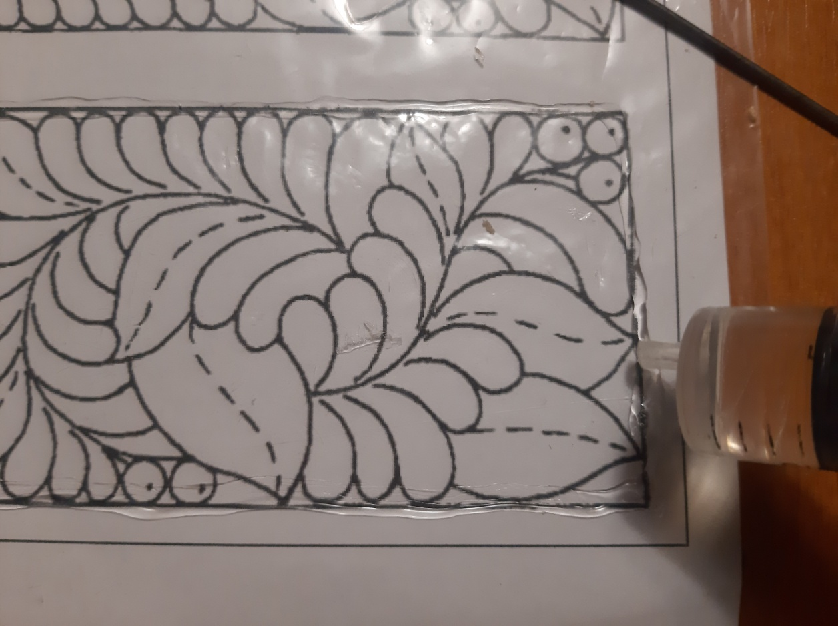
Этапы работы:
Берем рисунок в файле и шприцом с клеем обводим контур одной из деталей и на клей выкладываем джутовую нить;

Slide 4
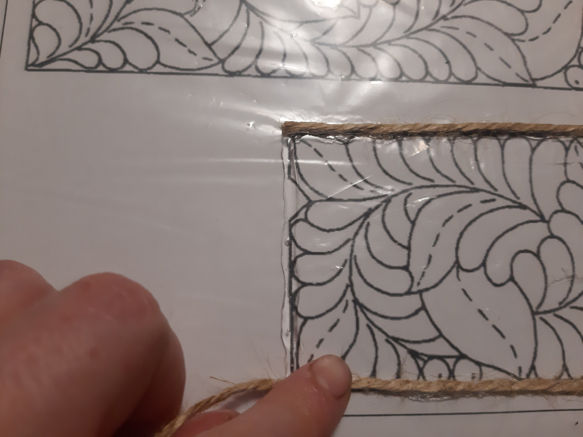

Slide 5
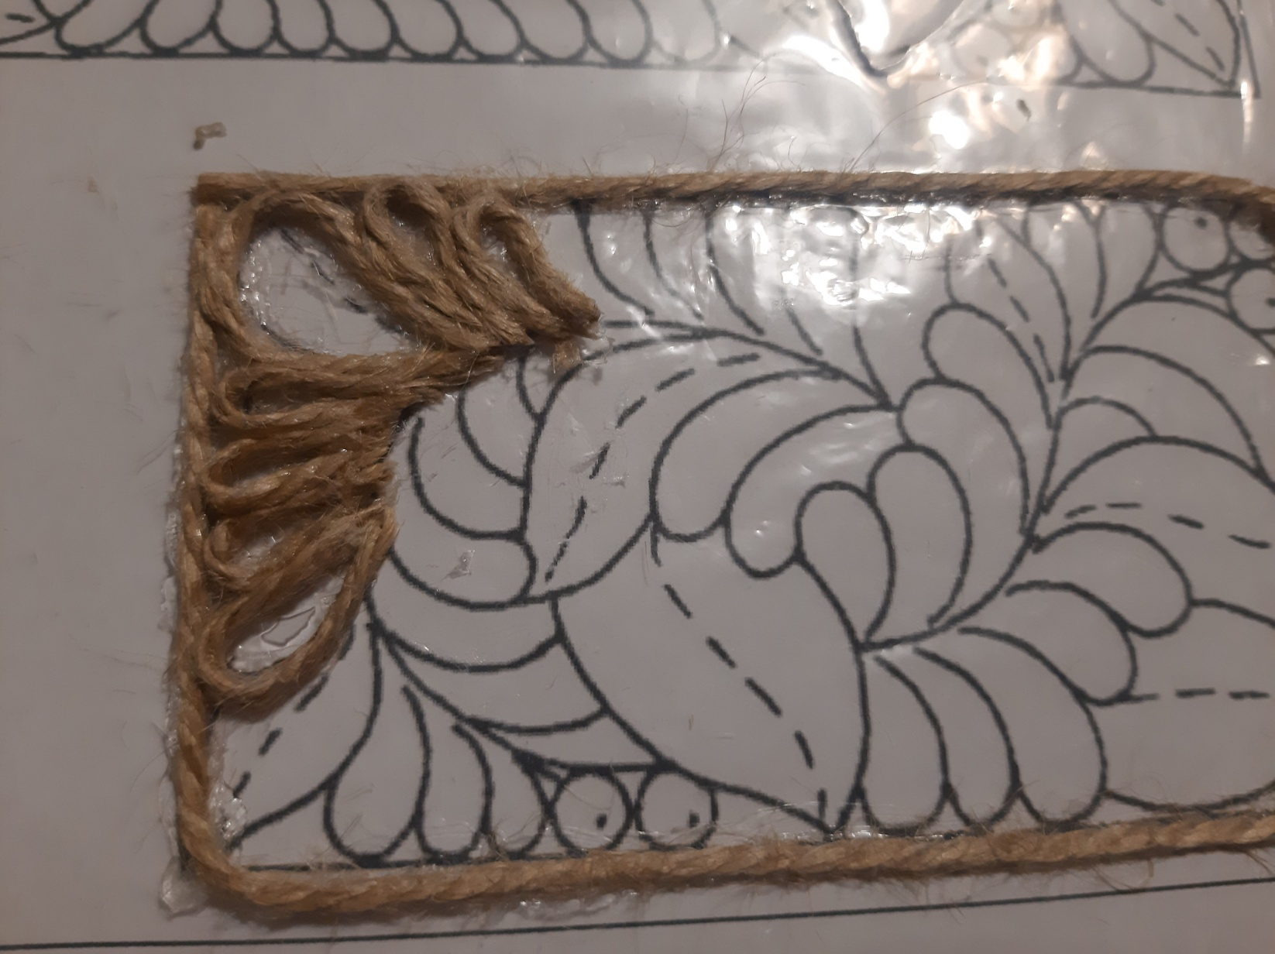
Теперь заполняем каждую деталь шкатулки рисунком и там где ягодки приклеиваем бусы;

Slide 6
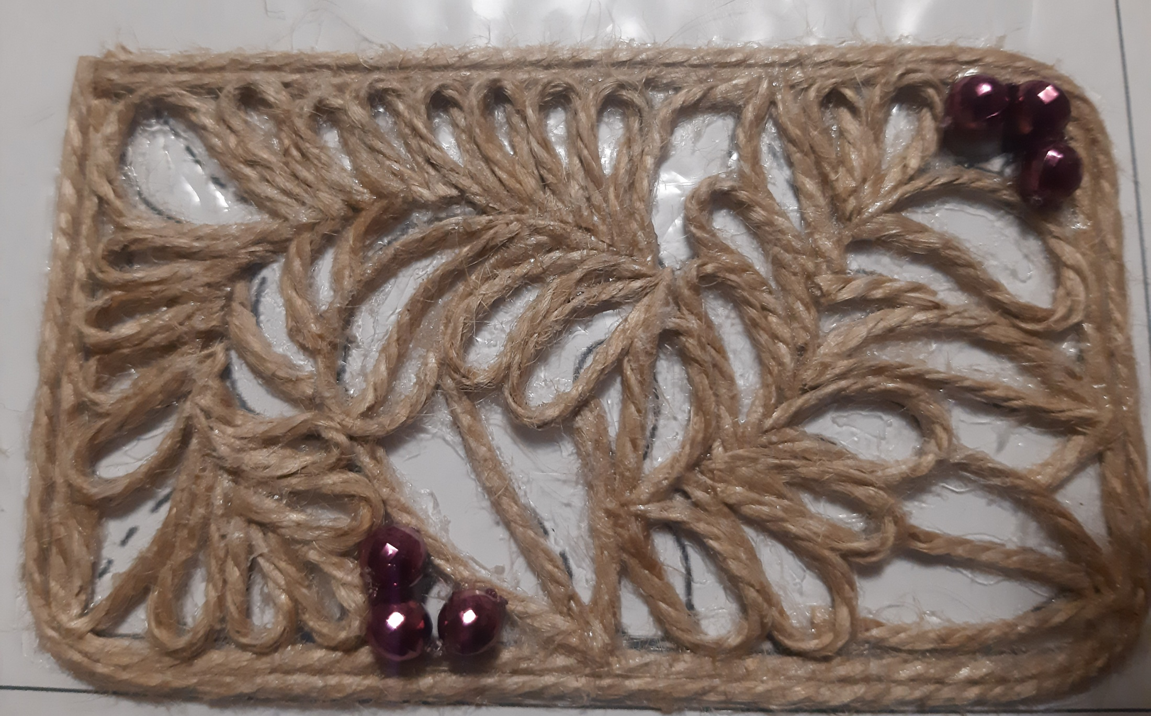

Slide 7
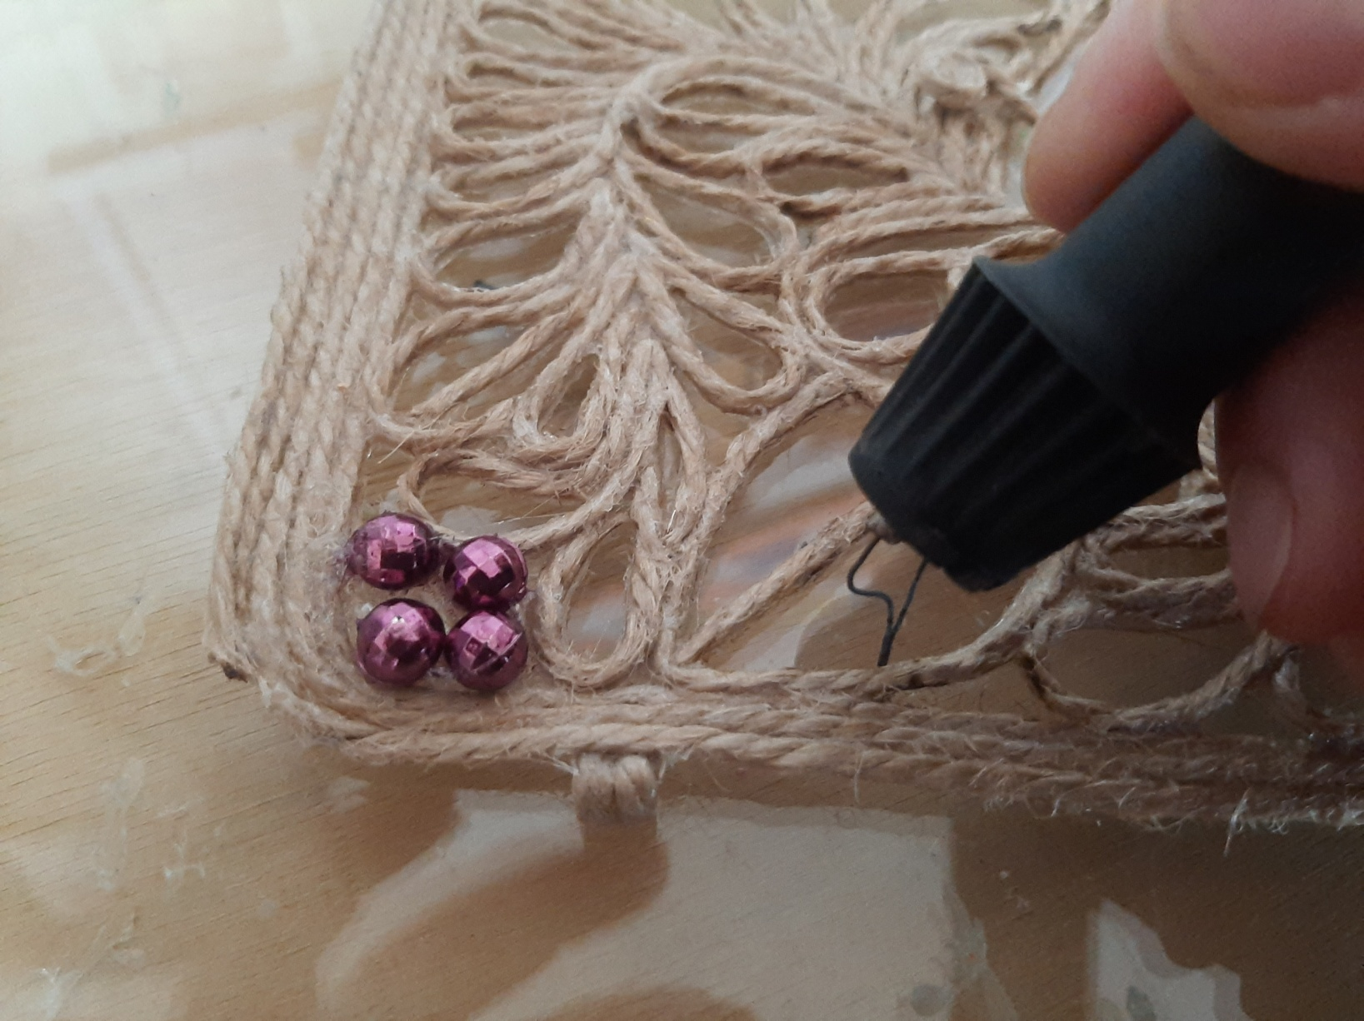
Когда все детали сделаны и высохли, то с помощью выжигателя или маникюрных ножниц убираем высохший клей с деталей;

Slide 8
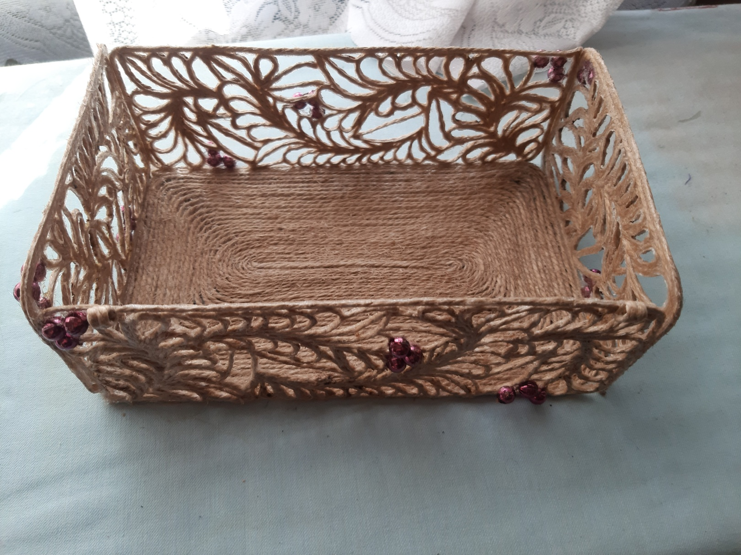
Склеиваем все детали вместе, а на крышке и одной боковой стенки делаем две петельки для скрепления;

Slide 9
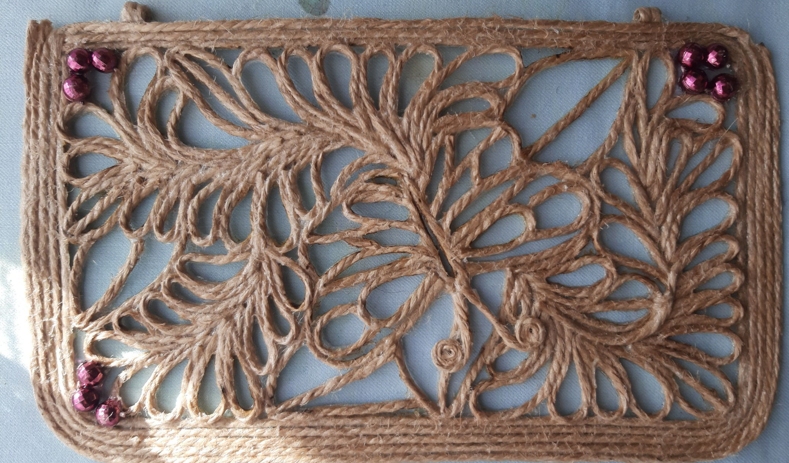

Slide 10
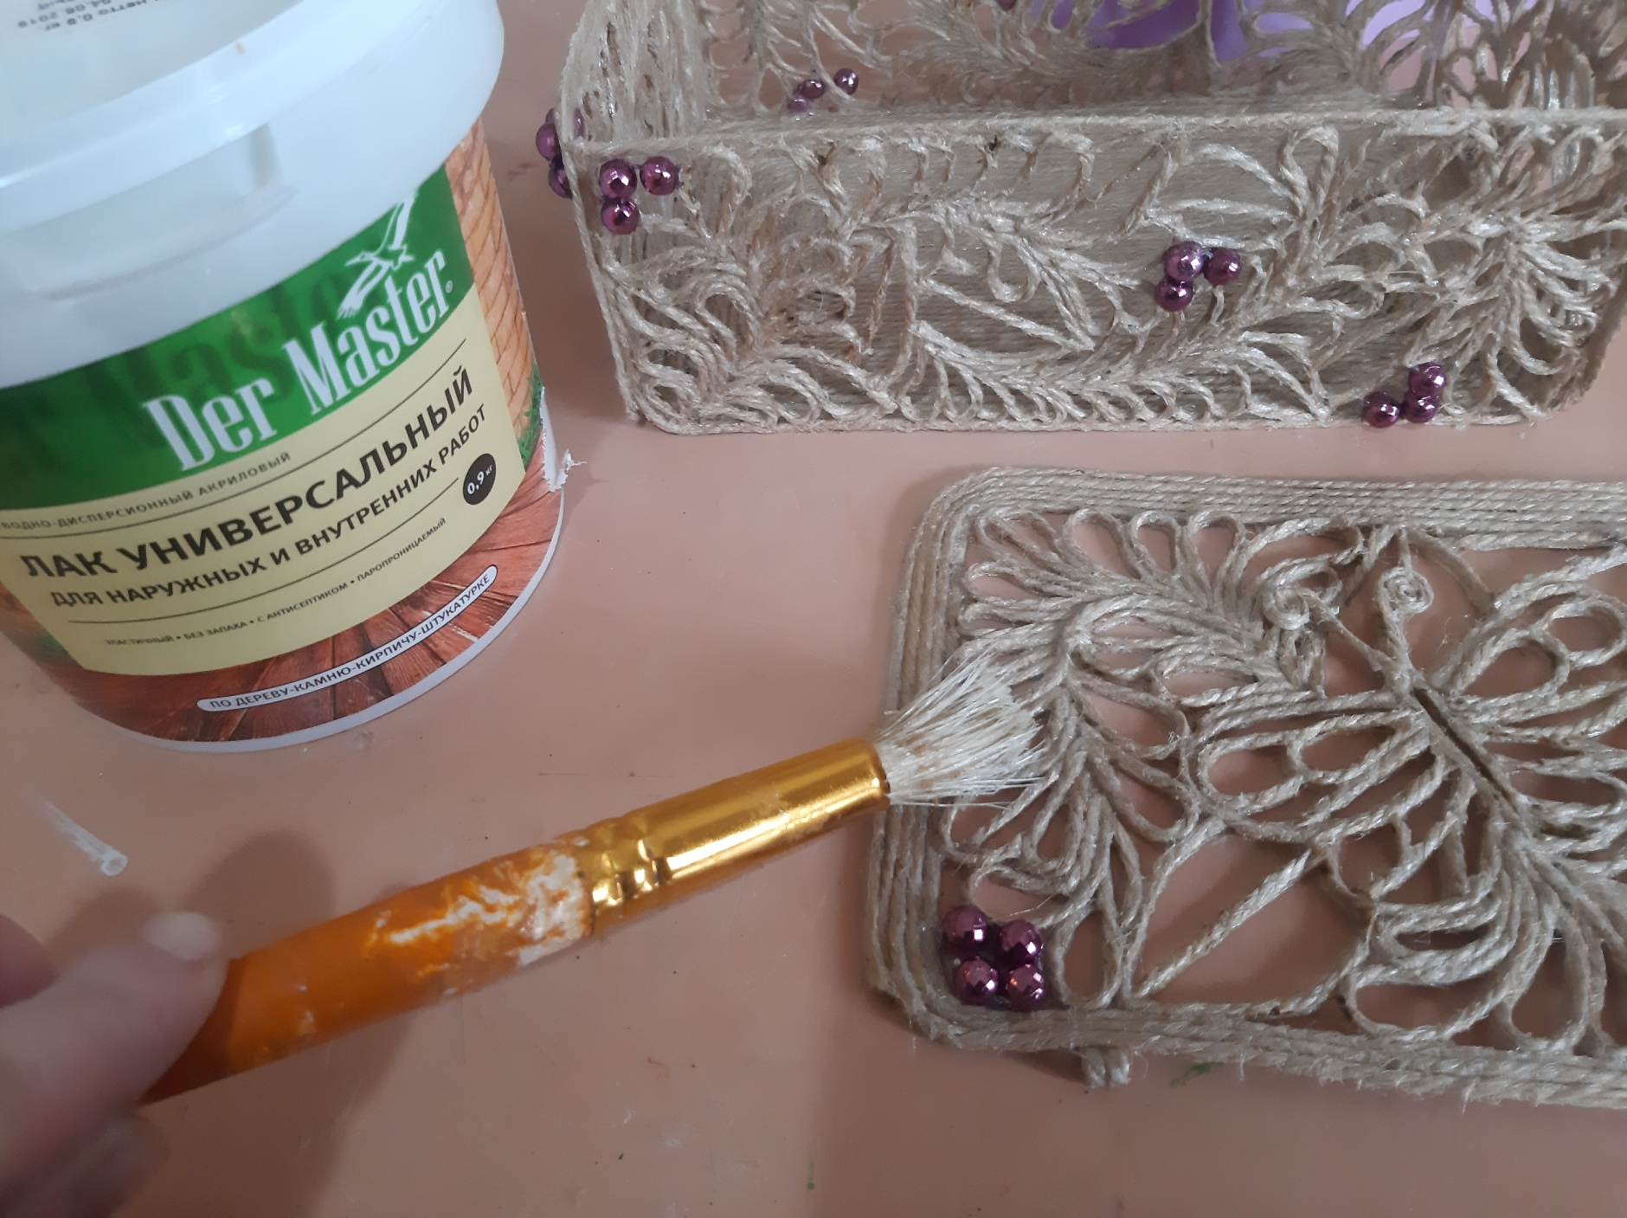
Покрываем лаком всю шкатулку

Slide 11
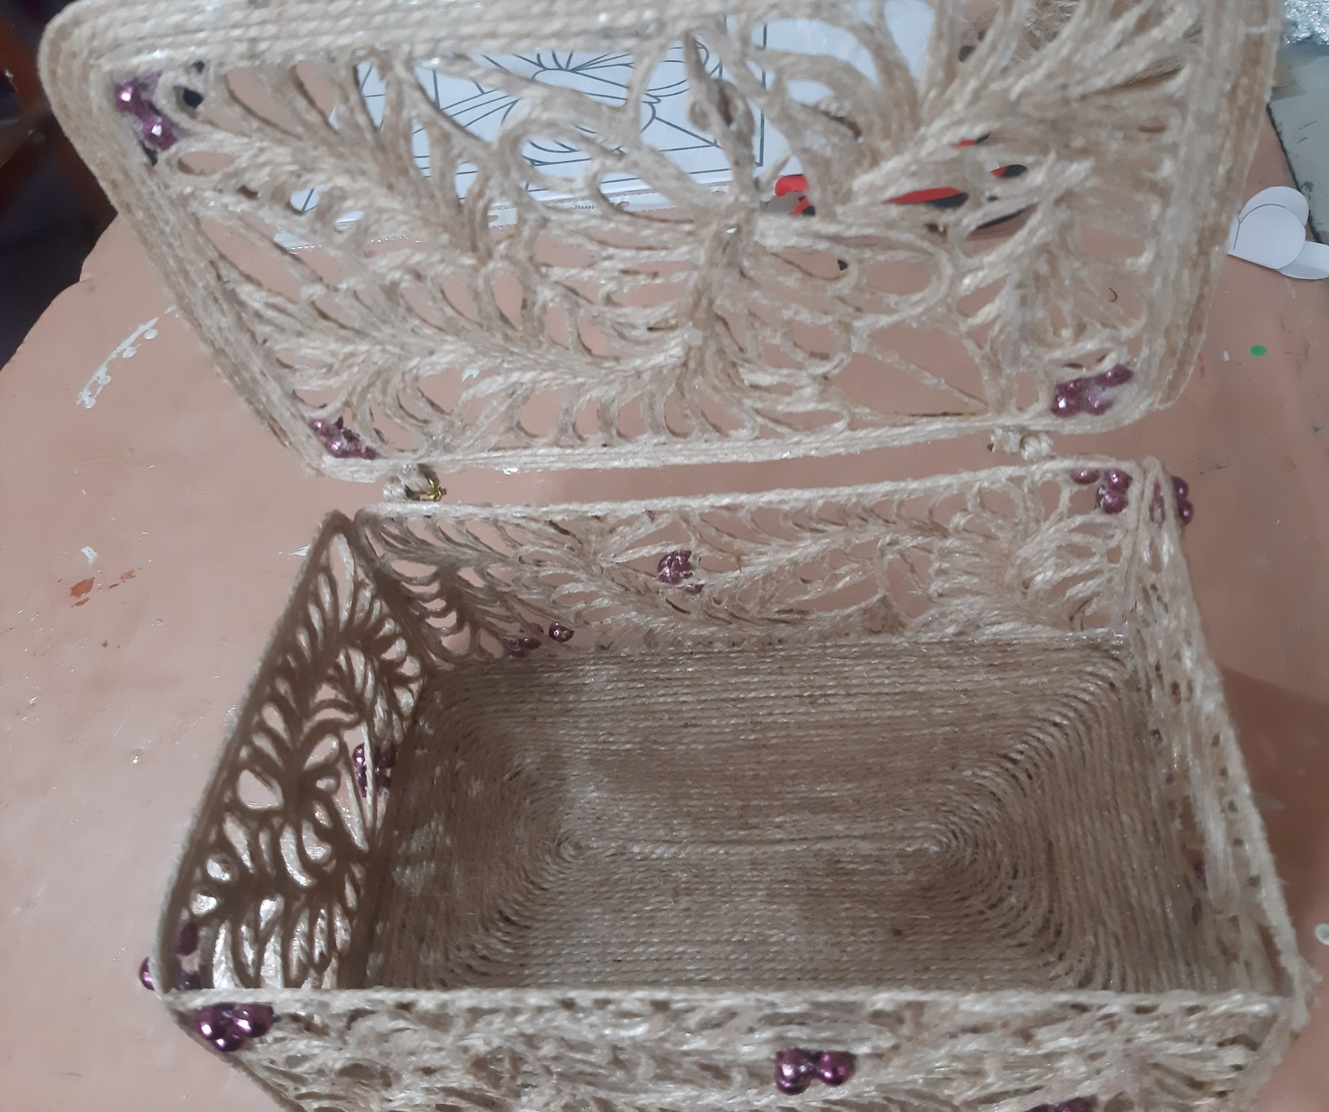
Соединяем петельки проволокой. И вот всё шкатулка готова!

